Slide 1
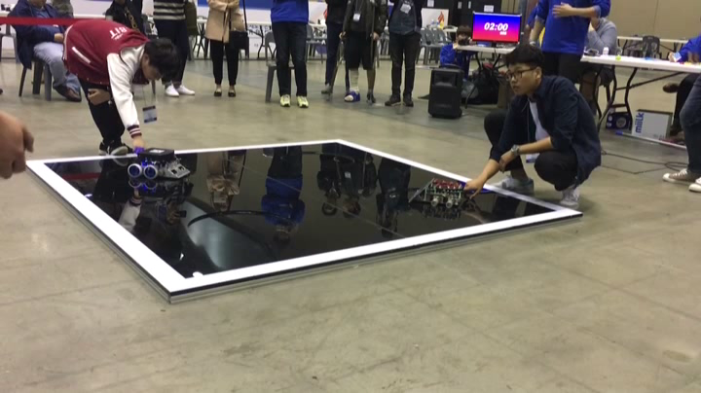
결승 경기 영상
우승 팀
서울시립대(행복로봇)
기구의 스펙은 거의 대등하였지만 주행의 안정성이나 경기장 이탈 방지 부분의 알고리즘에서의 차이가 나타남

Slide 2
3. Problems & How to fix?
로봇의 내구성
바닥과의 마찰로 바퀴 실리콘이 탈주하는 현상 발생
경기중 충돌 시에 센서를 지지하는 부품 파손
∙ 모든 센서를 기구 안으로 위치시켜 돌출 부위를 최소화 하며 충돌 시에 파손을 방지한다.
주행 알고리즘
흰색 라인을 정확히 인식 못하고 경기장을 이탈하는 현상 발생
상대 로봇을 정확히게 인식하고 추격하는 알고리즘의 완성도가 낮음
∙ 경기장 이탈 방지가 가장 중요시 되는 부분이기 때문에 더 많은 시간을 투자하여 알고리즘을 보완한다.
∙ 상대 로봇 추적 알고리즘 보완 & 여러 경우의 수 추가
환경 변화
연습 경기 당시 더 나쁜 환경이였지만
대회 당일에서의 환경 변화 적용 미비
∙ 대회 당일 여러 경우의 수를 대비하여 환경에 맞춘 대비책을 준비한다.
∙ 대회장에서 기구 수정에 대비해 원활이 수정 할 수 있도록 설계한다.

